Slide 1
Znaczenie eventu w promocji miast i regionów
Olga Pietrzak
Power Sp. z o.o.

Slide 2
Znaczenie eventu
Event odgrywa bardzo ważną rolę w budowaniu i umacnianiu marki, tak samo miasta jak i regionu. Bardzo często jest filarem dla wszystkich działań mających związek ze sprzedażą i komunikacją. Każde wydarzenie promujące miejsce czy region, staje się tym silniejszym narzędziem im dłużej trwa. Mowa tu o budowaniu tradycji, przyzwyczajaniu turystów do konkretnych wydarzeń. Zaufanie odbiorców do wydarzenia a tym samym, choć może nie zawsze świadomie do organizatorów daje szeroko pojęte korzyści.
Eventy organizowane w miastach oraz regionach, takie jak: festiwale, duże imprezy sportowe (dwie ostatnie, największe w Polsce to Halowe MŚ w Lekkoatletyce, UEFA EURO 2012TM), pikniki, koncerty wraz z imprezami towarzyszącymi, przyciągają turystów i inwestorów. Umiejętnie zorganizowane, stosownie do okoliczności oraz do grupy docelowej, przyniosą konkretne i długofalowe korzyści, przyczynią się do budowania silnej marki miejsca.

Slide 3
Najważniejsze funkcje, cele
Zwiększenie konkurencyjności miast, regionów na krajowych oraz międzynarodowych rynkach turystycznych.
Kreacja i wzmacnianie atrakcyjnej oferty, która wygeneruje pozytywny wizerunek.
Rozwój gospodarczy, przyciągnięcie inwestorów.
Wzrost liczby osób odwiedzających wydarzenie.
Budowa silnej marki, tradycji, świadomości.
Promocja / reklama.
Propagowanie idei.
Integracja lokalnych środowisk z odbiorcami z zewnątrz. W przypadku obchodów rocznic aspekt wspólnoty.
Edukacja, szerzenie wiedzy na temat miasta, regionu w odniesieniu do historii, kultury, zwyczajów.
Kształtowanie wizerunku.
Ochrona dziedzictwa kulturowego i środowiska naturalnego.

Slide 4
UEFA EURO 2012TM zmierzone
Raport „Promocja z zyskiem” przygotowany przez PRESS-SERVICE Monitoring Mediów, dotyczy czterech ośrodków, w których rozgrywane były mecze w ramach Mistrzostw Europy w piłce nożnej i obejmuje okres od 8 czerwca do 8 lipca 2012 r. Z analizy wynika, że na temat miast-gospodarzy w kontekście Euro opublikowano ponad 82 tys. informacji. Niekwestionowaną medialną gwiazdą w polskiej prasie, Internecie i RTV była Warszawa, na temat której łącznie opublikowano 30 738 publikacji, których ekwiwalent reklamowy osiągnął wartość blisko 216 mln zł.
W ciągu analizowanego miesiąca na drugim miejscu pod względem liczby informacji znalazł się Poznań z 19 220 materiałami. Ekwiwalent reklamowy publikacji wyniósł blisko 85 mln złotych.
Gdańsk uzyskał 16 701 informacji, a Wrocław – 15 950.
Źródło / Marketing Miejsca

Slide 5
Mistrzostwa Świata w Piłce Siatkowej Mężczyzn 2014
MŚ w Piłce Siatkowej Mężczyzn to niewątpliwie jedna z ważniejszych imprez sportowych na świecie. W tym roku gospodarzem będzie Polska. To kolejna olbrzymia impreza sportowa w naszym kraju.
Miasta, które gościć będą najlepsze zespoły to: Bydgoszcz, Gdańsk, Katowice, Kraków, Łódź, Wrocław.

Slide 6
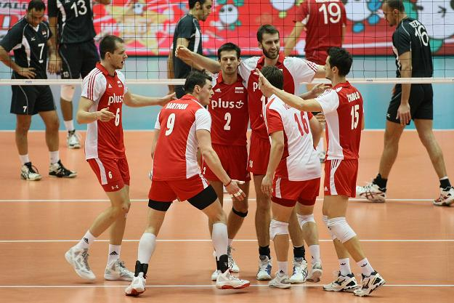

Slide 7
Mistrzostwa Świata w Żeglarskiej Klasie Finn Masters
Sopot w roku 2014 był nie tylko Gospodarzem Halowych MŚ w Lekkoatletyce. Już niedługo będzie gospodarzem kolejnej, bardzo ważnej, prestiżowej imprezy jaką są MŚ w Żeglarskiej klasie Finn Masters.
Sopot konkurował o organizację imprezy z miastami Los Angeles i węgierską Tihana. Podczas spotkania członków Stowarzyszenia klasy Finn Masters zdecydowaną większością głosów przyznano mistrzostwa miastu Sopot. Podczas Żeglarskich Mistrzostw Świata w Sopocie pojawi się 200 zawodników z 25 krajów wszystkich kontynentów.

Slide 8
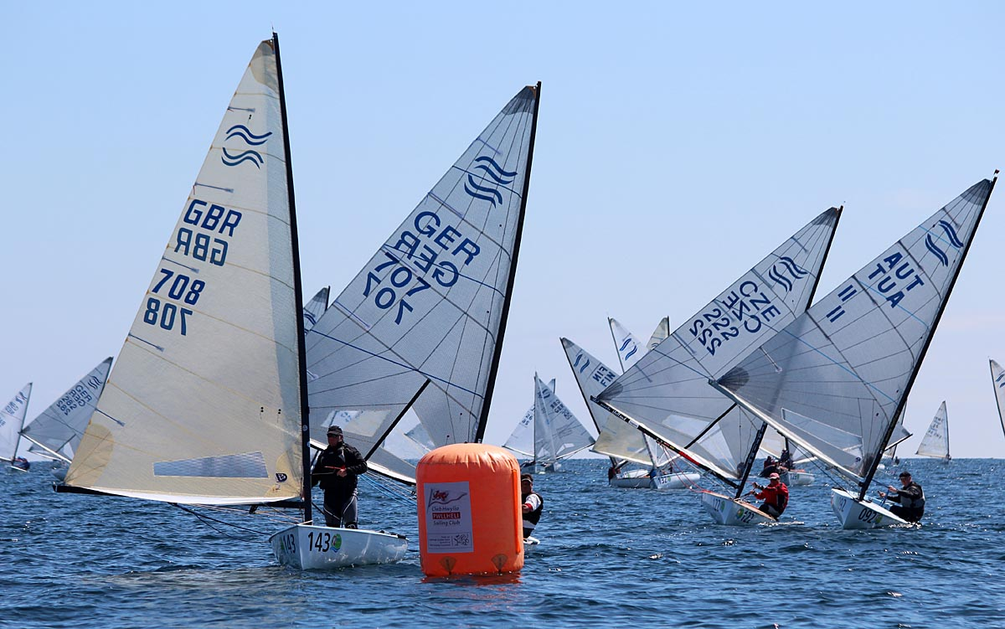

Slide 9
Organizacja Igrzysk szansą na rozwój
Kraków tylko w wyniku zgłoszonej aplikacji na Miasto Gospodarza czerpie korzyści. Te korzyści to m.in. budowanie świadomości na temat miasta Kraków, wzrost zainteresowania nim na arenie światowej.
Z Krakowem konkurują: Ałmaty (Kazachstan), Lwów (Ukraina), Oslo (Norwegia), Pekin (Chiny).
Do momentu ogłoszenia wyników Kraków będzie podejmował kroki związane z rozbudową infrastruktury a przede wszystkim z marketingiem miejsca.

Slide 10
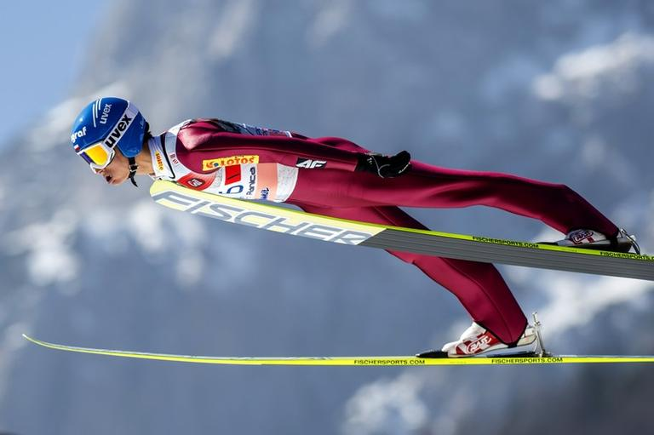

Slide 11
Przykład nr 1 Jarmark Dominikański, Gdańsk.
Jarmark św. Dominika jest imprezą plenerową o charakterze handlowo-rozrywkowym. Najstarszą, najsłynniejszą i największą w Polsce i jedną z największych w Europie. Jego tradycja sięga XIII wieku.
W roku 2014 odbędzie się 754 Jarmark Świętego Dominika.
W 2013 roku Jarmark odwiedziło 6,2 mln osób, tj. o 200 tys. osób więcej niż w roku 2012, wszystko na 41 tys. M2, ponad 1 tys. wystawców!
Główne atrakcje Jarmarku Dominikańskiego to oferta handlowa ponad 1000 stoisk ze starociami, antykami, wyrobami artystycznymi, rzemieślniczymi i regionalnymi oraz wydarzenia kulturalne, artystyczne i koncerty.
Jarmark od wielu lat coraz bardziej przyciąga uwagę wystawców z zagranicy - Litwy, Niemiec, Austrii czy Turcji.
Jarmark trwa ponad miesiąc, to jeden z jego podstawowych atutów (w tym roku 05.07 – 17.08).
Jarmark św. Dominika stał się jedną z podstawowych wizytówek Gdańska.

Slide 12
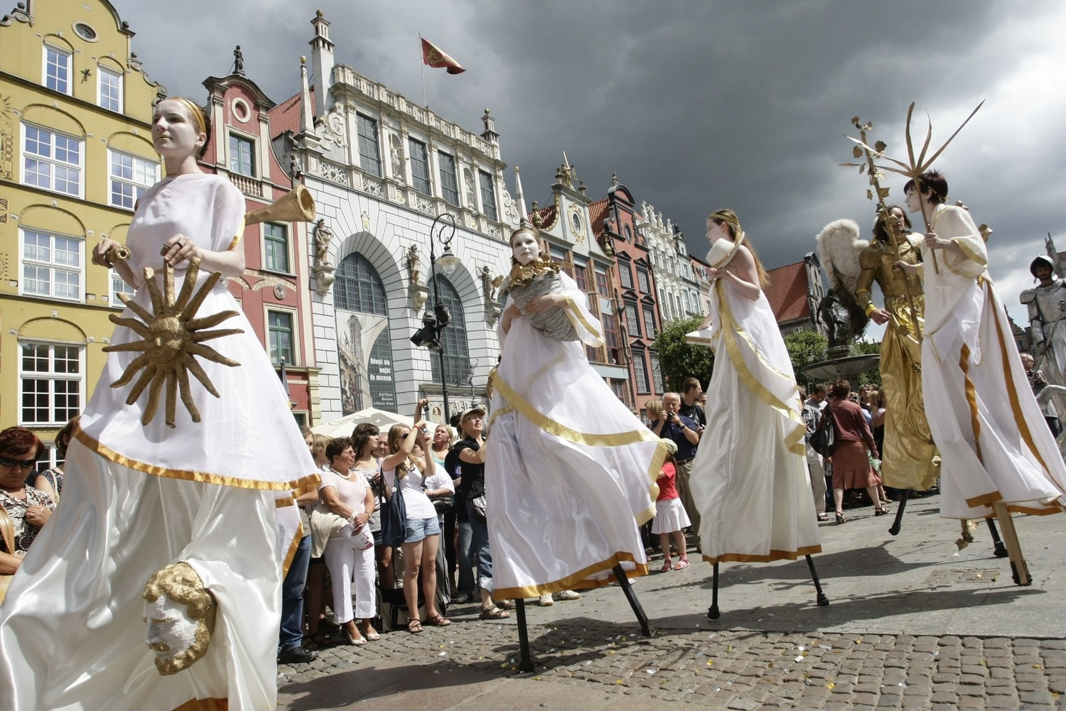

Slide 13
Przykład nr 2 Bieg Rzeźnika, Bieszczady.
Bieg Rzeźnika jest towarzyskim rajdem miłośników biegania i Bieszczad. Blisko osiemdziesięciokilometrowa trasa wiedzie bieszczadzkim czerwonym szlakiem z Komańczy przez Cisną, góry Jasło i Fereczata, Smerek oraz połoniny do Ustrzyków Górnych. Limit czasu wynosi 16 godzin.
Budowa tradycji najtrudniejszego jednodniowego biegu organizowanego w Polsce.
Integracja środowiska biegaczy ekstremalnych.
Promocja Bieszczad, biegania i klubu OTK Rzeźnik.
Na starcie pierwszego biegu stanęło 10 osób. Do mety w mniej, niż 12 godzin (przewidywany czas to 16h) dotarło 6 biegaczy. Tak narodził się jeden z najtrudniejszych biegów górskich w Polsce. W roku 2014 do 11 edycji biegu zgłoszonych jest już blisko 1000 osób.
Bieg organizowany jest przy współpracy z gminami Komańcza i Cisna.

Slide 14
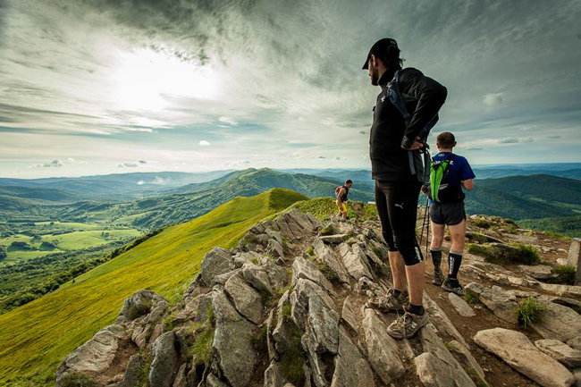

Slide 15
Badania
Wg Europejskiego Instytutu Marketingu Miejsc (raport 2013) ranking najbardziej efektywnych narzędzi promocji miejsc przedstawia się następująco:
1 reklama w TV,
2 reklama w Internecie,
3 public relations,
4 wydarzenia (eventy),
5 wykorzystanie serwisów społecznościowych.

Slide 16
Wydarzenia znane na całym świecie.
Karnawał w Rio de Janeiro. przyciągnął 900 000 turystów, w tym 70 proc. zagranicznych, był świetnym interesem: dał kilkumiesięczne zatrudnienie 250 000 osób i przyniósł 665 milionów dolarów zysku.
Monachijski Oktoberfest. Pierwszy Oktoberfest odbył się 12 października 1810 roku. To również największa biesiada ludowa, na którą każdego roku ściągają miliony miłośników zabawy (i oczywiście piwa!) z najdalszych zakątków naszego globu.
Dzień Św. Patryka, Najważniejszą tradycją obchodów dnia św. Patryka jest noszenie ubrań w kolorze zielonym. Zieleń to narodowy kolor Irlandii, nawiązujący do trawiastego krajobrazu wyspy i symbolizujący koniczynę przypisywaną tradycyjnie świętemu Patrykowi. W roku 2014 wielu miastach Anglii, Szkocji i Irlandii Płn. odbyły się uroczyste parady z okazji Dnia św. Patryka - patrona Irlandii. Największa z nich, z udziałem ok. 80 tys. ludzi, odbyła się w Birmingham.

Slide 17
Wydarzenia znane na całym świecie, c.d.
La Tomatina, Bunol w Hiszpani. Impreza obchodzona od 1945 roku. Może mało kto kojarzy miasto Bunol ale pomidorową wojnę właśnie z Hiszpanią chyba każdy. Bitwa na pomidory odbywa się w ostatnią środę sierpnia, stanowiąc główny punkt trwającej cały tydzień fiesty. Corocznie udział w imprezie bierze ok. 30 tys. osób.

Slide 18
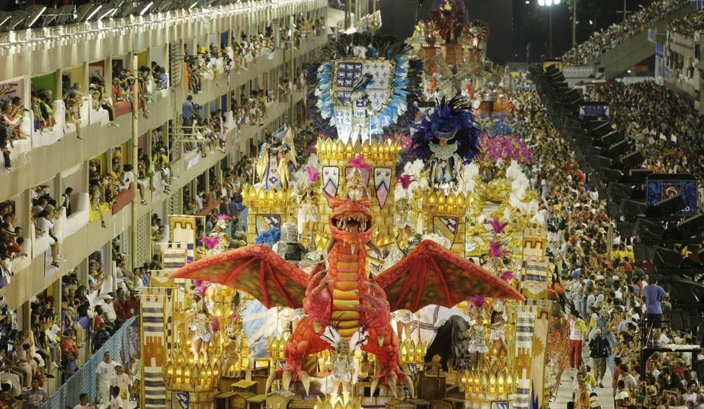

Slide 19
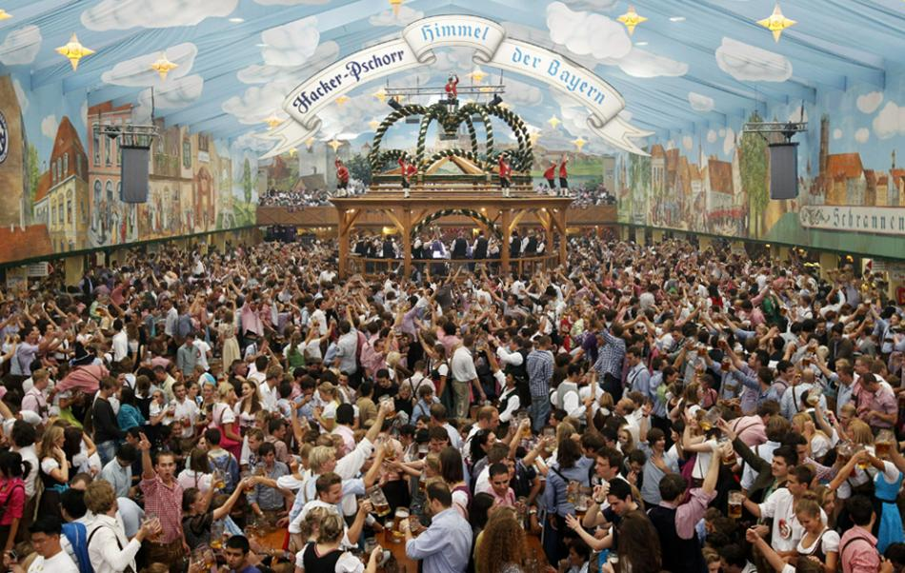

Slide 20
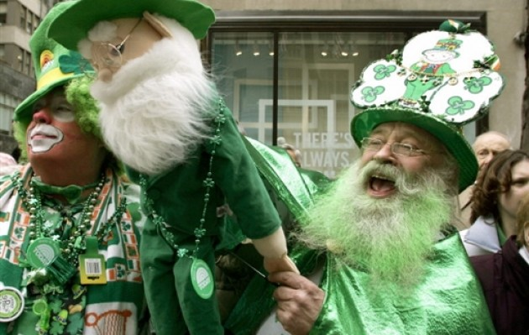

Slide 21
